Slide 1
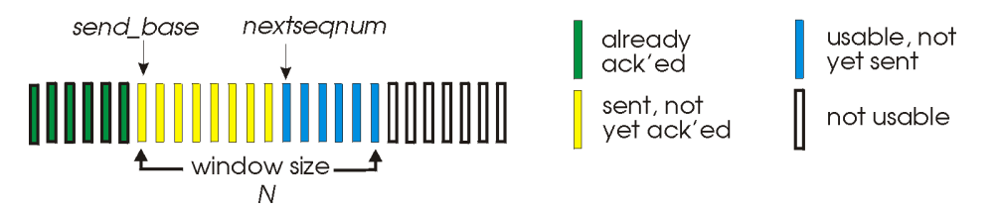
滑动窗口协议之GBN(Go-Back-N)
分组头部包含k-bit序列号
设窗口尺寸为N，那么最多允许N个分组未确认
ACK(n): 确认到序列号n(包含n)的分组均已被正确接收
在滑动窗口时重新设置计时器
超时Timeout(n)事件: 重传序列号大于等于n，还未收到ACK的所有分组，重新设置计时器
Notes:
GBN就是Go Back N的缩写，也就是当发送方在一定时间内没有收到窗口中若干个分组对应的ACK消息时，就将整个分组中的N个分组重发。
对于接收方而言，他只有在确认到序列号n(包含n)的分组均已被正确接收才会发送ACK(n)，也就是说如果没收到i分组前，接收方不会发送ACK(i+1)，ACK(i+2)等等

Slide 2
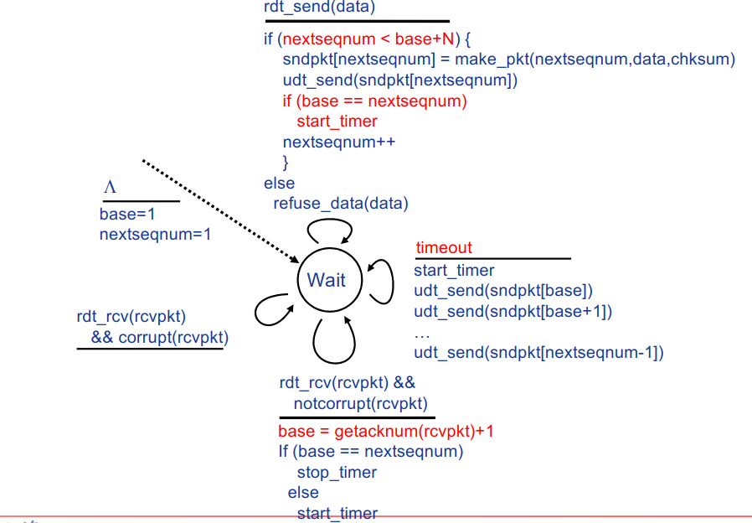
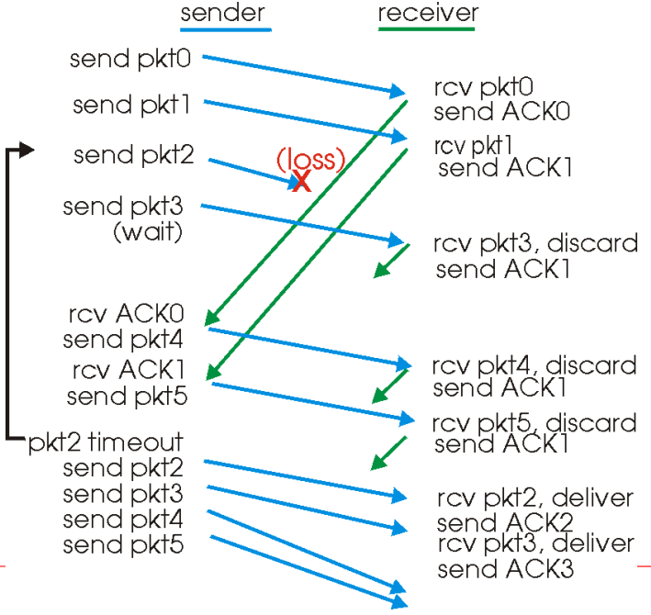
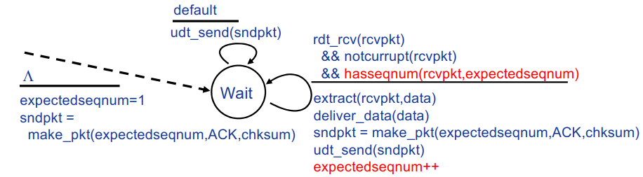
滑动窗口协议之GBN(Go-Back-N)
发送方状态图：
接收方状态图：
Notes:
左上图是发送方状态图，可以在图的右边看出发送方在计时器超时时，会重置计时器，然后将整个窗口中的数据包全部发送出去。
左下角是接收方状态图，可以在图的右边看出，只有在接收到的数据是想要的唯一的包时，才会发送ACK消息，并将标记想要的包的计数器+1。
右边便是一个使用GBN进行消息接发的例子。数据包2没有接收到，那么接收方只会发送ACK1，发送方在超时之后，重新发送了整个窗口中的数据包。

Slide 3
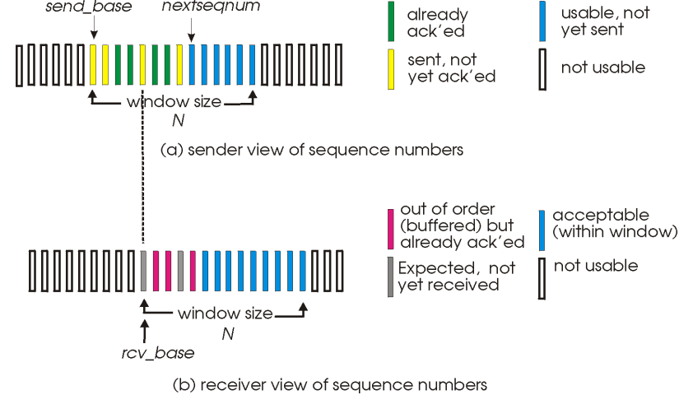
滑动窗口协议之SR(Selective Repeat)
相对于BGN的改进
设置缓存机制，缓存乱序到达的分组
为每个分组设置定时器
限制已发送且未确认的分组
Notes:
GBN是接受方无缓存时所使用的，当一个分组中的若干个甚至只有一个数据包对应的ACK没有在计时器超时前被接收到时，就会发送整个分组，实在是浪费。
而当接受方有缓存时，便可以使用SR。相对于GBN，接受方可以缓存乱序到达的分组，并为每个分组设置独立的计时器，并会在计时器超时时重新发送已发送且未确认的分组，而不是将整个窗口中的分组重新发一遍。

Slide 4
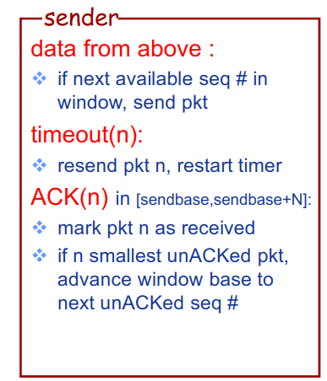
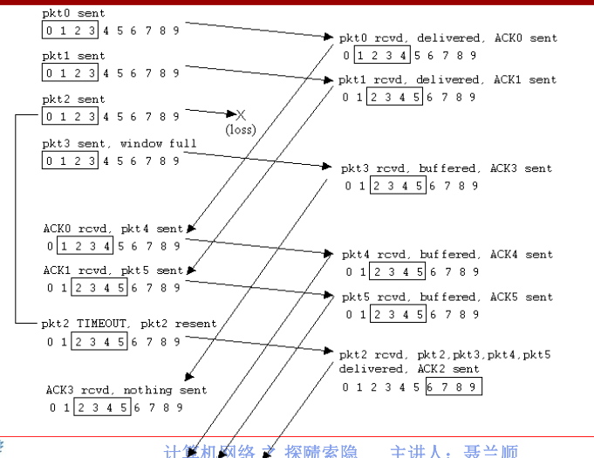
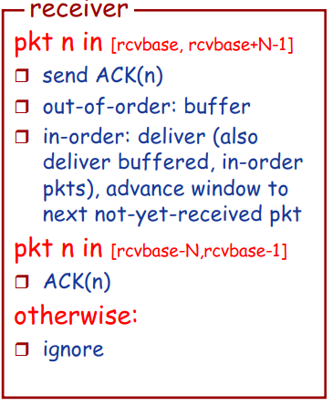
滑动窗口协议之SR(Selective Repeat)
Notes:
左上角是发送方的算法说明，可以看出每个分组有独立的计时器。
左下角是接受方的算法说明，可以看出接受方会将数据进行缓存，并在收到当前窗口中的分组时会发送ACK消息。
右边是一个使用SR进行信息接发的例子。可以看出当数据包2丢失时，发送方会重新发送数据包2。

